Slide 1



Slide 2


脑出血合并肺部感染CRO诊疗分享

Slide 3

● 病例简介
摘要
1.独特性：患者脑出血合并颅内感染、肺部感染合并CRAB
2.背景：患者脑出血合并颅内感染、肺部感染合并CRAB

Slide 4
● 患者基础信息
1.人口学信息：65岁 男性 退休 江西抚州市乐安县
2.主诉：主诉：反复发热21天。现病史：病人家属代诉，病人于2025年2月4日12点左右突发头痛、呕吐、左侧肢体偏瘫，当地医院行头颅CT示：右侧基底节出血破入脑室，转我院神经外科，于2025年2月4日急诊全麻下行左侧脑室欧马亚管置入术+右侧脑室钻孔引流术，术后转至我科住院，术后患者反复发热，肺部CT提示肺部感染，脑脊液提示颅内感染，痰液PCR提示肺炎克雷伯菌、鲍曼不动杆菌、金黄色葡萄球菌、念珠菌属、嗜麦芽窄食单胞菌、奇异变形杆菌，痰培养出多重耐药性鲍曼不动杆菌、白色念珠菌，予以气管插管呼吸机辅助通气、气管切开呼吸机辅助通气，腰大池引流、抗感染、脱水降颅压、抑酸护胃、止血、营养支持等治疗，现要求继续住院治疗，急诊拟呼吸衰竭、肺部感染、昏迷、肾功能不全收入急诊ICU。患者自发病来，精神欠佳，睡眠较差，食欲不振，大便墨绿色，小便留置尿管，体重无明显下降。
3.既往史：有肝硬化食管胃底静脉曲张病史，胃炎病史，有嗜酸性粒细胞白血病待排病史。有糖尿病史，患病20年，服药情况不详，有高血压病史，患病2年，服药情况不详，有外伤史，有手术史，约4年前外伤致骨折，行左侧下肢骨折内固定手术治疗，具体不详。

Slide 5
● 入院后检查
1.体格检查：
T 37℃,P 112次/分钟,R 35次/分钟,BP143/82mmHg，神志不清，双侧瞳孔直径2.0mm，对光反应消失，双肺呼吸音粗，双肺未闻及明显干湿性啰音。心律齐，腹部平坦，肝脾肋下未及。左侧肢体肌力0级，右侧肢体肌力5级，四肢肌张力正常，生理反射存在，病理反射未引出。
2.辅助检查：
：2025-2-4我院CTA示：急诊报告：1.右侧基底节区-丘脑见团片状高密度影，较大层面大小约3.1×3.0cm，周围见环形低密度水肿带，双侧脑室、三脑室及四脑室内见铸型高密度影，考虑右侧基底节区-丘脑出血破入脑室，请结合临床并密切随诊。2.左侧丘脑及基底节区见斑片状低密度影，边界尚清，考虑陈旧性病灶。3.CTA示：（1）双侧颈内动脉虹吸部散在钙化斑，局部管腔轻度狭窄，考虑动脉粥样硬化。（2）右侧部分胚胎型大脑后动脉。2025.2.23头胸腹CT：急诊报告，对比2025-02-17老片：1.双侧额骨钻孔引流术后改变，左侧侧脑室内见引流管置管，引流管走行区周围少许水肿带，原右侧额叶引流管走行区少许积血较前吸收、基本消失。2.右侧基底节区-丘脑脑出血破入脑室，血肿较大层面大小约2.2*1.2cm，周围见环形低密度水肿带，较前出血范围缩小，密度减低，周围水肿带增大。3.少许蛛网膜下腔出血，较前稍吸收；右侧额颞部硬膜下少量积血较前吸收、减少。4.左侧丘脑及基底节区见斑片状低密度影，边界尚清，考虑陈旧性病灶。5.所示多组副鼻窦炎，双侧中耳乳突炎。较前进展。6.两肺散在多发斑片影，边界模糊，考虑感染灶，较前略吸收、减少。7.右肺下叶后基底段钙化灶。8.主动脉及冠状动脉管壁少许钙化，心包微量积液。9.双侧胸腔少量积液较前相仿，并两肺下叶部分肺组织膨胀不全。10.气管及上消化道置管，中心静脉置管。食管壁增厚毛糙，较前大致相仿。11.胆囊高张。肝周少量积液。12.右肾囊肿，直径约4.3cm。右肾小结石。双肾周少许渗出，请随诊。13.十二指肠水平段憩室。14.结直肠扩张、积气，较前改善。15.前列腺少许钙化；导尿管置管中。16.所示左侧股骨上段内固定中伴周围血肿形成，较前血肿体积明显增大

Slide 6
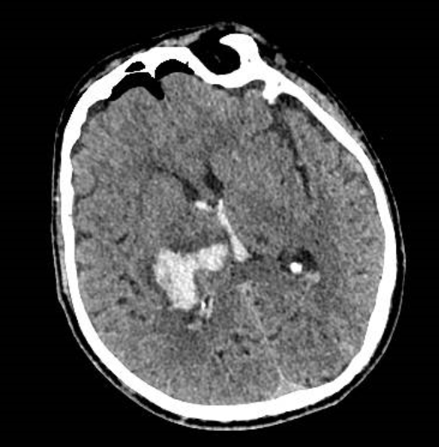
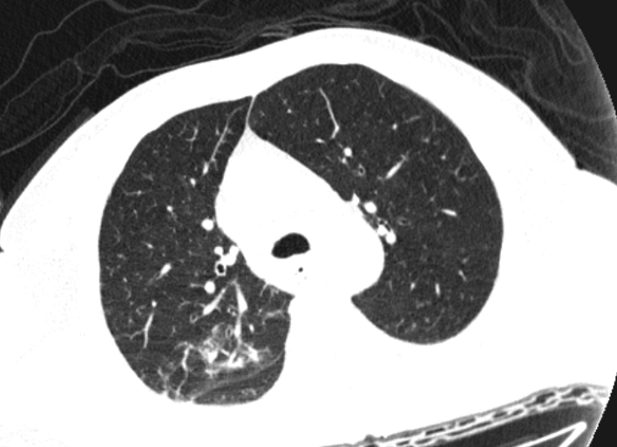
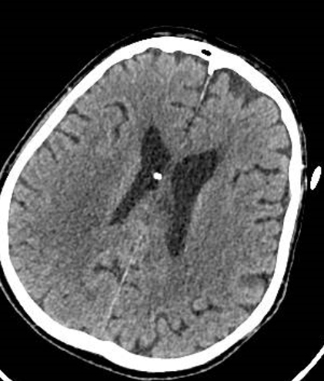
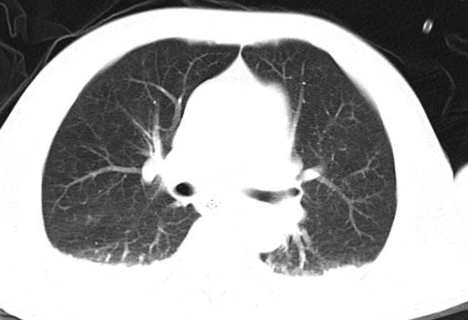
● 入院后检查
3.影像学检查：

Slide 7
● 诊断评估
诊断评估
1.初步诊断：1.呼吸衰竭（主诊断），2.肺部感染，3.脓毒血症，4.感染性休克，5.颅内出血(非创伤性)，6.昏迷，7.肾功能不全，8.消化道出血，9.混合性酸碱平衡失调，10.高钾血症，11.电解质代谢紊乱，12.凝血功能障碍，13.重度贫血，14.肾性贫血，15.低蛋白血症，16.心律失常，17.肾周围炎，18.全血细胞减少，19.2型糖尿病，20.高血压3级，21.胸腔积液，22.心包积液，23.单纯性肾囊肿
2.诊断依据：痰培养示鲍曼不动杆菌多重耐药，对依拉环素敏感
3.鉴别诊断：已排除肺结核，NGS未提示结核分枝杆菌

Slide 8
● 治疗过程
1.药物（依拉环素 50mg ivgtt q12h 17天）
2.手术（2025年2月4日急诊全麻下行左侧脑室欧马亚管置入术+右侧脑室钻孔引流术）

Slide 9
● 治疗过程
3.微生物/病理结果（痰培养示鲍曼不动杆菌多重耐药，对依拉环素敏感）
4.方案调整（使用多粘菌素抗感染效果不佳，遂改用依拉环素）
5.指标追踪（体温）

Slide 10
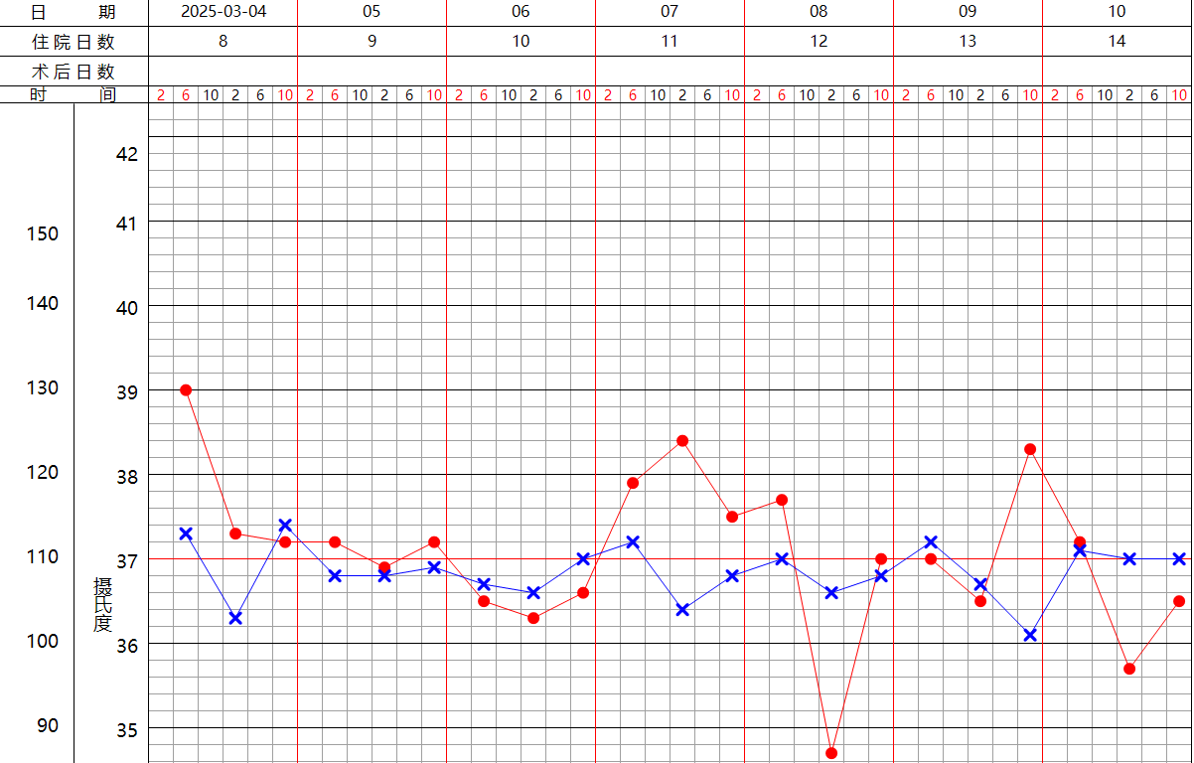
● 治疗过程
3.时间轴记录:(折线图)

Slide 11

● 诊疗体会
1.疗效评价：本例患者抗感染方案有效，已达临床治愈
2.局限性：无
3.结论：多粘菌素对于鲍曼不动杆菌效果不佳时，应及时使用依拉环素，这样可以缩短抗感染周期及住院周期。

Slide 12
感谢观看
敬请指导

